Slide 1
Mit første år som ny underviser
Pædagogisk introduktion med nærmeste leder

Slide 2

Opsamling - undervisningsbesøg (20 min)
Underviser beskriver sin egen oplevelse
Leder beskriver udvalgte observationsdata (hold observationsdata og fortolkninger adskilt)
Fælles refleksion over sammenhængen mellem undervisningen og elevernes læring
Lederen kan vælge at tage et andet tema op, som vækkede lederens nysgerrighed under observationen
Underviseren beskriver sin egen oplevelse af dette tema
Fælles refleksion over sammenhængen mellem undervisning og elevernes læring inden for temaet
Lav aftaler om fremtidig udvikling af undervisningen
Notes:
Det er vigtigt, at I kun bruger 20 minutter af jeres samtale om observationen, fordi det sikrer et konkret fokus i samtalen.

Slide 3
Undervisning af høj kvalitet
På Mercantec ønsker vi at leverer en undervisning af høj kvalitet.
Vi tror på, at vi opnår den høje kvalitet bl.a. ved at:
have tydelige og høje forventninger til hinanden
inddrage feedback til og fra eleverne
skolens ledelse forpligter sig til kvalitetssikring af undervisningen
have fokus på den enkelte elevs trivsel, alsidige udvikling og faglige progression
have en bredere kvalitetsopfattelse end testresultater
sikre de nødvendige kompetencer og motivation hos personalet
sikre fokus på trivsel gennem et godt læringsmiljø – fysisk og psykisk
sikre aktive og engagerede virksomheder gennem eksempelvis god virksomhedskommunikation

Slide 4
Kvalitetsmålinger
Der gennemføres elevtrivselsmåling for alle erhvervsskoleeleverne i oktober og november
Der gennemføres elevtilfredshedsmålinger på alle gf2-hold i uge 9 og 10, samt på alle de hovedforløbshold, der gennemføres
Én gang om året skal hver underviser have gennemført en undervisningsevaluering, hvor eleverne på ét udvalgt hold evaluerer underviseren. Dette er underviserens personlige værktøj til kvalitetsudvikling af egen undervisning. Evalueringens resultater er lærerens egne. Dog danner evalueringen grundlag for dialog med nærmeste leder (se procedure herfor her: https://www.mercantec.dk/om-mercantec/kvalitet/kvalitetssystem/undervisningsevaluering)

Slide 5
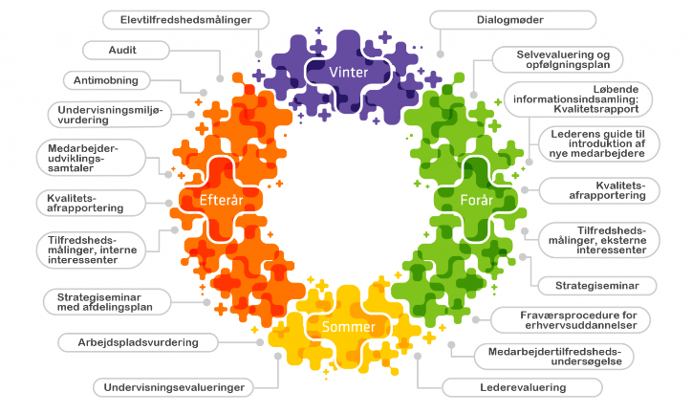
Kvalitetscirklen
www.mercantec.dk/om-mercantec/kvalitet/kvalitetssystem
Notes:
Gennemgå kvalitetscirklen sammen

Slide 6
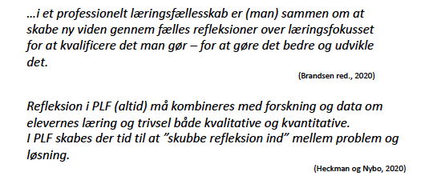
De reflekterende dialoger i PLF – hvordan?

Slide 7
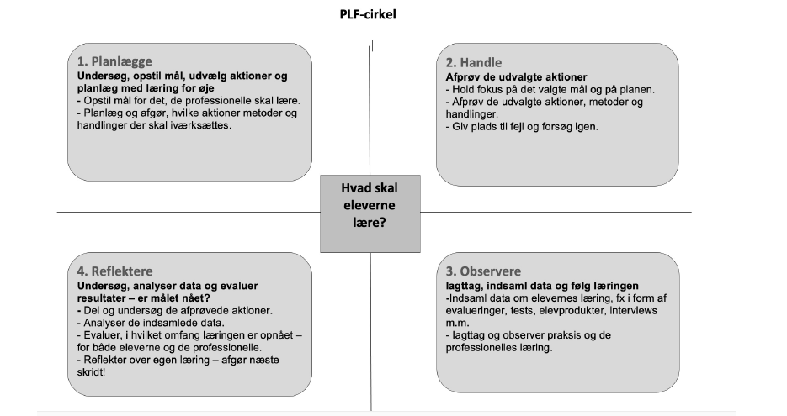
PLF–cirkel
DATA
REFLEKSION
BESLUTNING
HANDLING

Slide 8

Teamsamarbejde i dit team
Notes:
Hvilke aftaler har teamet? Hvor tid mødes teamet? Hvad er på dagsordenen på møderne? Hvordan støtter medlemmerne i teamet hinanden? Hvornår foregår jeres pædagogiske snakke, og hvad handler de om?

Slide 9
Afrunding
Følgende personer er altid klar til at hjælpe:
Din uddannelsesleder og din uddannelseschef
Din læringsmakker
Trivselskonsulenterne Lena Christensen Smed (lcsm@mercantec / 21650641) eller Kim Munksgaard (kdmu@mercantec.dk / 24823376). Med dem kan du drøfte udfordringer med konkrete elever.
Læsevejleder og specialpædagogisk støtte ved Christina Dalby Nielsen (cdni@mercantec.dk / 23720795). Har du elever, der har problemer med at læse, skrive eller regne, så kan hun hjælpe med at få afdækket, hvordan eleven kan få den støtte, vedkommende har brug for. Her kan du også få hjælp til elever med fysiske eller psykiske diagnoser, som har brug for ekstra støtte eller særlige hjælpemidler.
Notes:
Det her er det sidste formelle møde om pædagogisk introduktion med mig.
Du skal nu tale videre med din læringsmakker samt deltage i Erfa-grupper og professionelle læringsfællesskaber (PLF).
Det er en god idé at drøfte stort og småt med dine kollegaer. Du må ikke være nervøs for at tale med andre om de dele af undervisningen, som du finder svær at tackle.

Slide 10
Spørgsmål?
Spørgsmål til den pædagogiske introduktion?
2) Hvordan befinder du dig i rollen som underviser?
Notes:
Tag gerne en snak om hvordan den nye underviser har det med sin rolle. Er han/hun landet på den rette hylde? Er der tvivlsspørgsmål i forhold til at være underviser, og hvad arbejdet går ud på?

